Slide 1
IVVp02 Umění a tvorba 1
Úvodní informace, požadavky k získání zápočtu, harmonogram výuky - určeno pro všechny skupiny předmětu
Pavla Novotná 6. 9. 2022

Slide 2
IVVp02 - skupiny
IVVp02/02 Skupina Pavly Novotné Čt 9:00–10:50 učebna 15, kromě Čt 27. 10.
Vyučující: P. Novotná
přihlašuje se 2. 8. 2022 17:00 – 25. 9. 2022 vč., odhlašuje se do 25. 9. 2022 vč., přihlášeno 50 stud.
Tato skupina se rozdělí do 2 podskupin PN1 a PN2.
Výuka bude probíhat: zhruba jednou za 14 dní (skupiny se střídají) na fakultě (uč.15) a dalšími formami (domácí zadání, v exteriéru galerie apod.)
IVVp02/01 Skupina Daniely Němcové Čt 9:00–10:50 učebna 13, kromě Čt 27. 10.
Vyučující: D. Němcová
přihlašuje se 2. 8. 2022 17:00 – 25. 9. 2022 vč., odhlašuje se do 25. 9. 2022 vč., přihlášeno 44 stud.
Tato skupina se rozdělí do 2 podskupin DN1 a DN2.
Výuka bude probíhat: zhruba jednou za 14 dní (skupiny se střídají) na fakultě (uč.13) a dalšími formami (domácí zadání, v exteriéru galerie apod.)

Slide 3
Skupiny a termíny | Skupina PN1 (uč.15) a DN1 (uč.13) | Skupiny a termíny | Skupina PN2 a (uč.15) a DN2 (uč.13)
22.9. | Výuka na fakultě | 22.9. | Úkol na doma - domácí zadání - přijde této skupině do emailu
29.9. | Domácí zadání | 29.9. | Výuka na fakultě
6.10. | Výuka na fakultě | 6.10. | Domácí zadání
13.10. | Domácí zadání | 13.10. | Výuka na fakultě
20.10. | Výuka na fakultě | 20.10. | Domácí zadání
27.10. | Není výuky | 27.10. | Není výuka
3.11. | Domácí zadání | 3.11. | Výuka na fakultě
10.11. | Výuka na fakultě | 10.11. | Domácí zadání
17.11. | Svátek | 17.11. | Svátek
24.11. | Domácí zadání | 24.11. | Výuka na fakultě
1.12. | Výuka na fakultě | 1.12. | Domácí zadání
8.12. | Domácí zadání | 8.12. | Výuka na fakultě
15.12. | Zápočtový - osobní konzultace zápočtových úkolů apod. | 15.12. | Zápočtový - osobní konzultace zápočtových úkolů apod.

Slide 4
Podmínky z získání zápočtu
praktické tvůrčí aktivity zadávané ve výuce, aktivní účast ve výuce na fakultě (100 %), splnění domácích zadání a jejich včasné odevzdání.
5 x aktivní účast ve výuce (lze nahrazovat docházku v jiných skupinách), plnění dílčích úkolů ve výuce
5 x průběžné plnění domácích zadání (samostudium odborných zdrojů, asynchronní online zadání, návštěva galerie apod.) - upřesnění vždy ve výuce, odevzdání většinou do odevzdány, do termínu další výuky.
Zápočet se uděluje 15. 12.

Slide 5
Systém výtvarných předmětů v rámci studia
Učitelství pro 1. stupeň ZŠ
Praktické oborové (výtvarné) předměty - zaměřeny na individuální rozvoj tvořivého výtvarného myšlení a autenticitu výrazu studenta. –> ke STUDENTOVI
Umění a tvorba 1 (2. roč., 3. sem.) - zápočet
Umění a tvorba 2 (2. roč., 4. sem.) - zápočet
Umění a tvorba 3 (3. roč., 5. sem. ) - zápočet
Umění a tvorba 4 (3. roč., 6. sem. ) - zkouška - individuální výtvarné projekt
Oborové didaktické předměty - zaměřeny na rozvoj osobnostních předpokladů, schopností a učitelských kompetencí. Příprava na aplikaci dovedností a znalostí směrem k žákům. –> k ŽÁKŮM
Didaktika výtvarné výchovy 1 (4. roč., 7. sem.)
Didaktika výtvarné výchovy 2 (4. roč., 8. sem.)

Slide 6
Systém výtvarných předmětů v rámci studia
Učitelství pro 1. stupeň ZŠ
Na KVV se na učitelskou profesi připravují nejen studenti oboru výtvarné výchovy různých stupňů a typů škol, ale i budoucí učitelé škol mateřských a základních.
Prakticky vedené předměty na začátku studia jsou zaměřené na proces vlastní tvorby, vnímání a reflexi. Zkušenost z tvůrčího procesu, hledání inspirace v umění přispívá ke kultivaci osobnosti budoucího učitele a vytváří důvěru v možnosti rozvoje tvořivosti nejen vlastní, ale v konečném důsledku i svěřených dětí.

Slide 7
Zajímá nás Vaše zkušenost z hodin VV
Osobní zkušenost z hodin VV velmi ovlivňuje učitelův budoucí přístup a pojetí vlastní výuky. Zkušenost je mnohdy určující a hraje významnější roli, než nově získané znalosti.
Smyslem je transformovat negativní až traumatizující zážitky a vytvářet prostor pro vznik důvěry ve vlastní tvůrčí potenciál. Důvěra ve vlastní možnosti rozvoje tvořivosti učitele se projeví následně ve vztahu k žákům. Neboť učitel, který prožil pozitivní výtvarnou zkušenost, objevil možnosti rozvoje vlastní tvořivosti, dokáže projevit dětem důvěru, věří v jejich přirozenost samostatně se výtvarně vyjádřit, přijímá a chápe subjektivitu zpodobňování světa. Takový učitel nepotřebuje dětem nabízet osvědčené, ale stereotypní vzory, líbivé předlohy, vlastní představy či hotové “zakonzervované” poznatky o tom, jaký je svět. Ale naopak – vytváří příležitost, aby jej děti mohly objevovat samy, třeba i výtvarnou cestou.
Prakticky vedené předměty na začátku studia jsou proto zaměřené na proces vlastní tvorby, vnímání a reflexi.
Výrazně napomáhá nebát se hledat inspiraci v umění.

Slide 8
Proč je důležitá zkušenost z vlastní tvorby?
Navracet studenty k jejich zdrojům tvořivosti tak, aby zakusili “flow” výtvarného procesu, dokázali výtvarně vyjádřit něco bytostně vlastního a reflektovali to - je smyslem praktických předmětů.
Zkušenost z tvůrčího procesu přispívá značnou měrou ke kultivaci osobnosti budoucího učitele a vytváří důvěru v možnosti rozvoje výtvarných dovedností a tvořivosti nejen vlastní, ale v konečném důsledku i svěřených předškolních dětí.

Slide 9
Témata
1. BARVA
2. SVĚTLO
3. HMOTA
4. TĚLO
5. PROSTOR

Slide 10
Domácí zadání č. 1: výtvarná etuda “Barva” - ukázka
Rozhlédněte se kolem sebe a zkuste nalézt co nejvíce věcí ve vámi vybrané barvě… můžou to být věci s převažující barvou, s podobným odstínem
Objekty poskládejte k sobě a pracujte s kompozicí, detailem, s podkladem, se světlem
Vytvořte objekt, 3D obraz
Fotografii vložte do odevzdárny v IS do složky označené číslem etudy
Dále zde najdete příklady pro inspiraci (práce umělců i studentů) - zkuste však najít vlastní cestu a udělejte to tak, aby Vás to bavilo

Slide 11
Daniel Firman
Simply Red http://danielfirman.com/series/sculpture-objects/

Slide 12
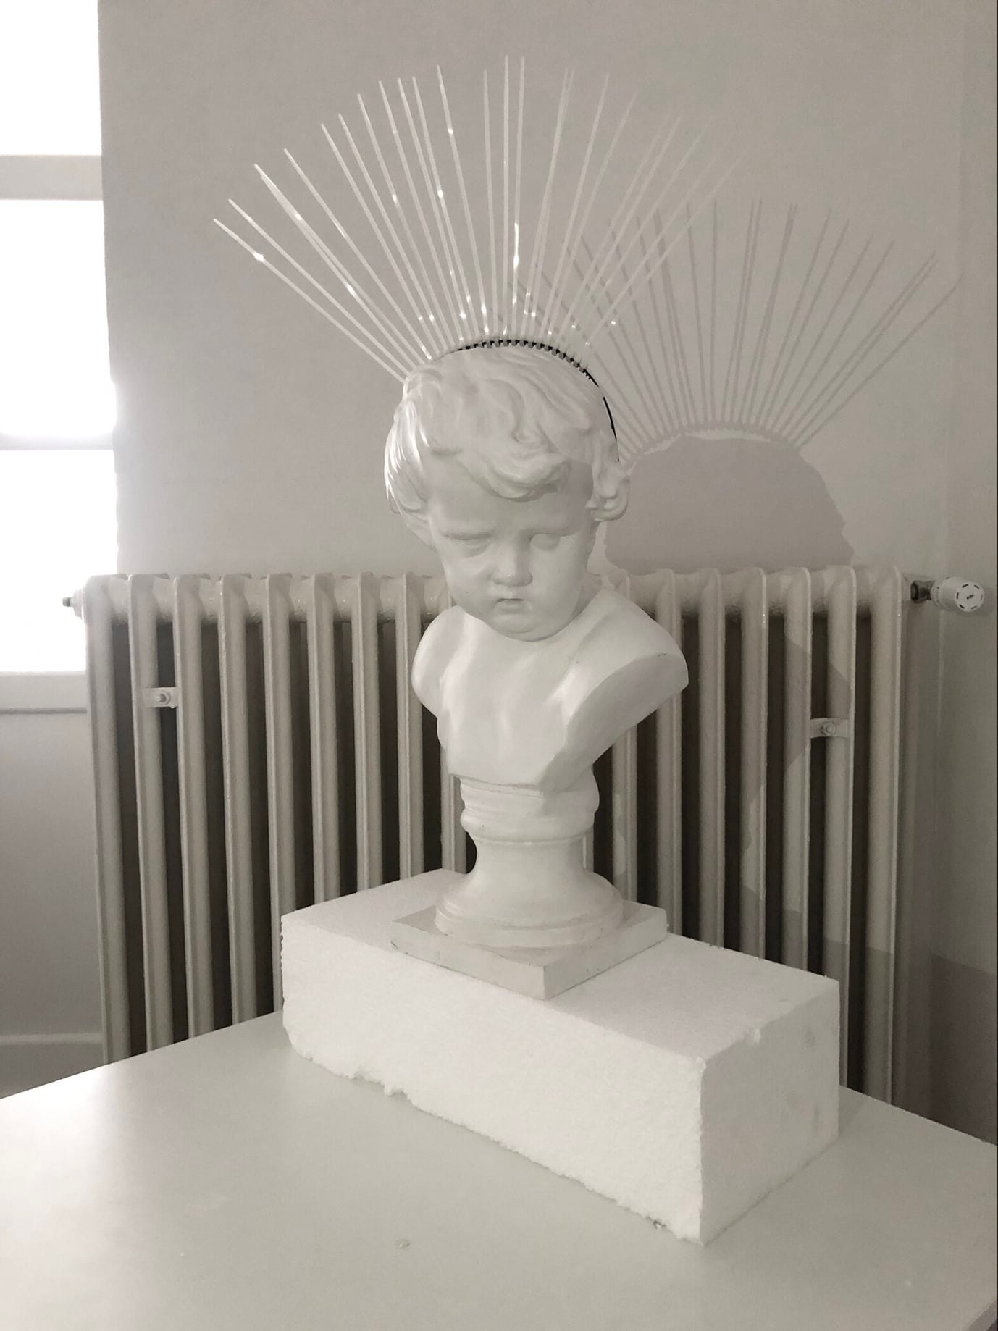

Slide 15
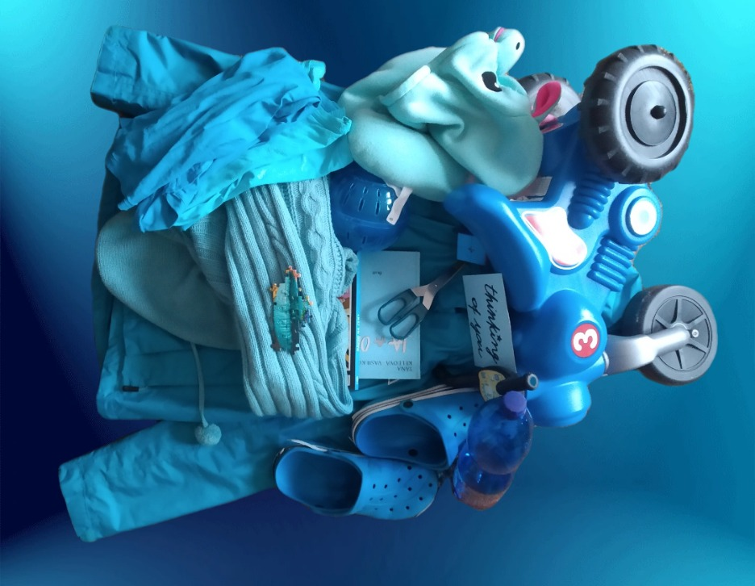

Slide 18
